Slide 1
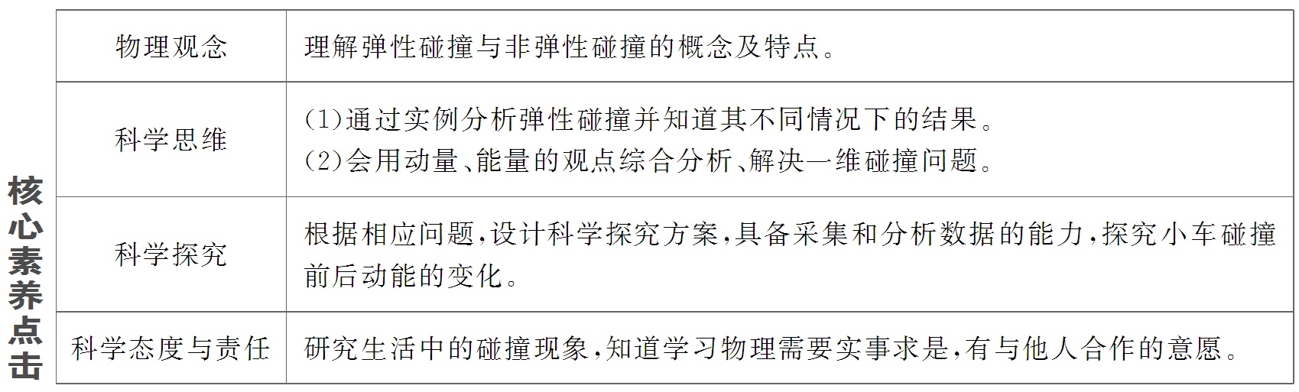
第五节 弹性碰撞与非弹性碰撞

Slide 2

一、碰撞的分类
1．填一填
(1)碰撞的概念：指两个或两个以上的物体在相遇的极短时间内产生非常大的 。
(2)碰撞的特点：物体组成的系统所受的外力 内力，且相互作用时间 ，系统在碰撞过程中 守恒。
(3)弹性碰撞：两球碰撞后，它们的形变能完全恢复，则没有机械能损失，碰撞前后两球构成的系统的机械能 。
相互作用
远小于
极短
动量
相等

Slide 3
(4)非弹性碰撞：两球碰撞后，它们形变 完全恢复，有一部分 转化为其他形式的能量，碰撞前后两球组成的系统的机械能 。
(5)完全非弹性碰撞：两球碰撞后，它们完全不反弹而粘在一起，这时机械能损失 。
2．判一判
(1)两小球在光滑水平面上碰撞后粘在一起，因而碰撞过程不满足动量守恒定律。 ( )
(2)在光滑水平面上发生碰撞的两个小球，所组成的系统机械能一定是守恒的。( )
(3)两球在光滑水平面上发生非弹性碰撞时，系统动量仍是守恒的。 ( )
不能
机械能
不再相等
最大
×
×
√

Slide 4
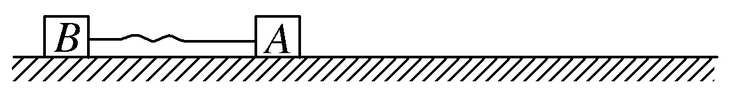
3．想一想
如图所示，物体A和B放在光滑的水平面上，A、B之间用一轻绳连接，开始时绳是松弛的，现突然给A一水平向右的初速度v₀。(作用过程绳未断)
(1)物体A和B组成的系统动量是否守恒？机械能是否守恒？
(2)上述物体A和B之间的作用过程可以视为哪一类碰撞？
提示：(1)动量守恒，机械能不守恒。
(2)完全非弹性碰撞。

Slide 5
空间
平面
直线
直线

Slide 6
最大

Slide 7
2．判一判
(1)弹性碰撞过程中动量守恒，碰撞前后动能相等。 ( )
(2)弹性碰撞中，当质量小的球碰质量大的球时，碰撞后两球一定都向前运动。
( )
(3)微观粒子的碰撞不遵循弹性碰撞规律。 ( )
√
×
×

Slide 8
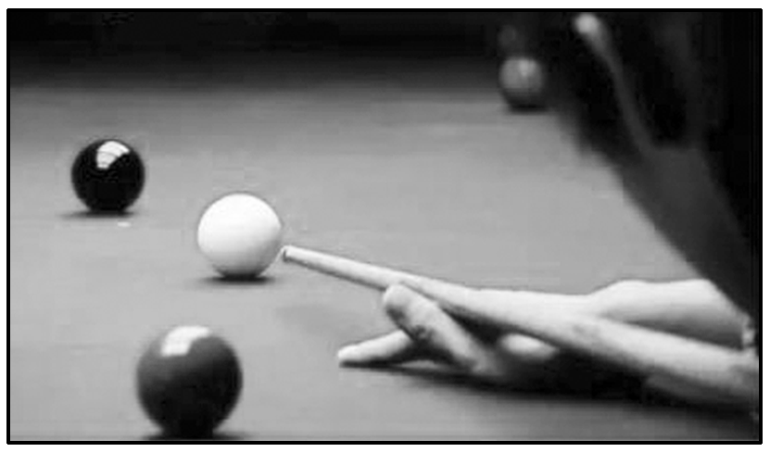
3．想一想
如图所示，打台球时，质量相等的母球与目标球发生碰撞，两个球一定交换速度吗？碰撞一定是对心碰撞吗？
提示：不一定。只有质量相等的两个物体发生对心弹性碰撞(即一维弹性碰撞)时，系统的总动量守恒，总机械能守恒，才会交换速度，否则不会交换速度。母球与目标球碰撞时对心碰撞和非对心碰撞都有可能发生。

Slide 9

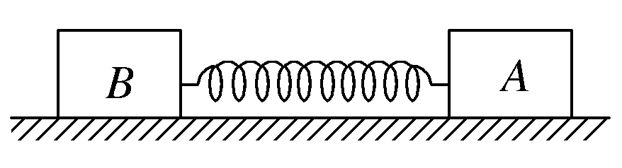
探究(一) 碰撞的特点及碰撞问题的分析
[问题驱动]
如图所示，质量为M的B物体以速度v向右碰撞一个轻弹簧，弹簧右端连接等质量的物体A，接触面光滑。碰撞后两物体怎样运动？

Slide 11
[重难释解]
1．碰撞过程的特点
时间特点 | 碰撞过程中，相互作用的时间极短，相对物体的全过程可忽略不计
受力特点 | 在碰撞过程中，系统的内力远大于外力，外力可以忽略，系统的总动量守恒
位移特点 | 在碰撞过程中，由于在极短的时间内物体的速度发生突变，物体发生的位移极小，可认为碰撞前后物体处于同一位置
能量特点 | 碰撞过程系统的动能不会增加

Slide 12
2．碰撞的分类
分类 | 动量是否守恒 | 机械能是否守恒
弹性碰撞 | 守恒 | 守恒
非弹性碰撞 | 守恒 | 有损失
完全非弹性碰撞 | 守恒 | 损失最大

Slide 13
典例1 质量分别为300 g和200 g的两个物体在无摩擦的水平面上相向运动，速度分别为50 cm/s和100 cm/s。
(1)如果两物体碰撞并粘在一起，求它们共同的速度大小；
(2)求碰撞后损失的动能；
(3)如果碰撞是弹性碰撞，求两物体碰撞后的速度大小。
[解析] (1)令v₁＝50 cm/s＝0.5 m/s，v₂＝－100 cm/s＝－1 m/s，设两物体碰撞后粘合在一起的共同速度为v，由动量守恒定律得m₁v₁＋m₂v₂＝(m₁＋m₂)v，代入数据解得v＝－0.1 m/s，负号表示方向与v₁的方向相反。

Slide 15

处理碰撞问题的三点提醒
(1)选取动量守恒的系统：若有三个或更多个物体参与碰撞时，要合理选取所研究的系统。
(2)弄清碰撞的类型：弹性碰撞、完全非弹性碰撞还是其他非弹性碰撞。
(3)弄清碰撞过程中存在的关系：能量转化关系、速度关系等。

Slide 16
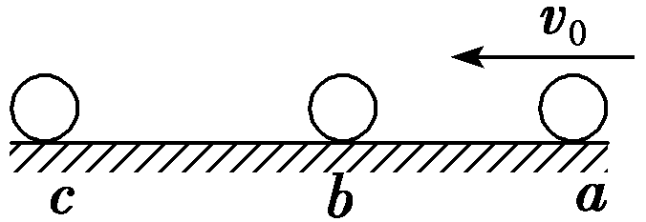
[素养训练]
1. 如图所示，光滑水平直轨道上有三个半径相等的小球a、b、c，质量分别为m_{b}＝m_{c}＝m、m_{a}＝3m，开始时b、c均静止，a以初速度v₀＝5 m/s向左运动，a与b碰撞后分开，b又与c发生碰撞并粘在一起，此后a与b间的距离保持不变。则b与c碰撞前b的速度大小为 ( )
A．4 m/s B．6 m/s
C．8 m/s D．10 m/s

Slide 19
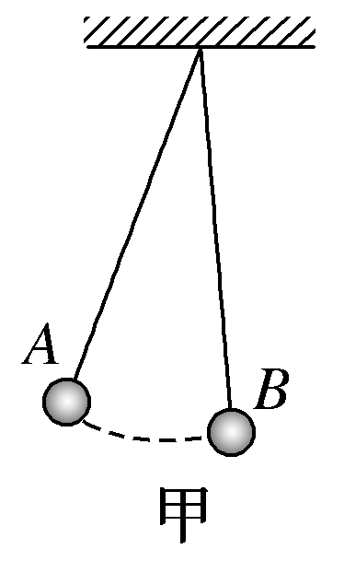
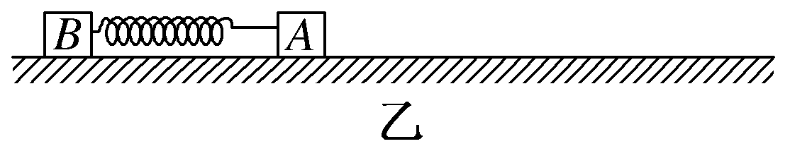
探究(二) 碰撞现象及规律的应用
[问题驱动]
(1)如图甲所示，钢球A、B包上橡皮泥，让钢球A与静止的钢
球B相碰，两钢球质量相等，碰撞后有什么现象？碰撞过程中机械
能守恒吗？
(2)如图乙所示，物体A和B放在光滑的水平面上，物体A、B之间用一轻弹簧连接，开始时弹簧处于自然伸长状态，现突然给物体A一水平向右的初速度v₀，物体A和B组成的系统动量是否守恒？机械能是否守恒？

Slide 20
提示：(1)碰后两钢球粘在一起，以相同的速度向右摆动，因为是完全非弹性碰撞，碰撞过程中机械能不守恒。
(2)物体A和B组成的系统动量守恒，机械能不守恒。

Slide 21
[重难释解]
1．三种碰撞遵循的规律
(1)弹性碰撞：动量守恒，机械能守恒。
(2)非弹性碰撞：动量守恒，机械能有损失，转化为系统的内能。
(3)完全非弹性碰撞：动量守恒，机械能损失最大，碰撞后两物体黏合在一起以相同的速度运动。

Slide 22
2．碰撞规律的应用范围
物理学里所研究的碰撞，包括的范围很广，只要通过短时间作用，物体的动量发生了明显的变化，都可视为碰撞。例如：两个小球的撞击，子弹射入木块，系在绳子两端的物体将松弛的绳子突然拉直，铁锤打击钉子，列车车厢的挂接，中子轰击原子核等均可视为碰撞问题。需注意的是必须将发生碰撞的双方(如两小球、子弹和木块、铁锤和钉子、中子和原子核等)包括在同一个系统中，才能对该系统应用动量守恒定律。

Slide 23
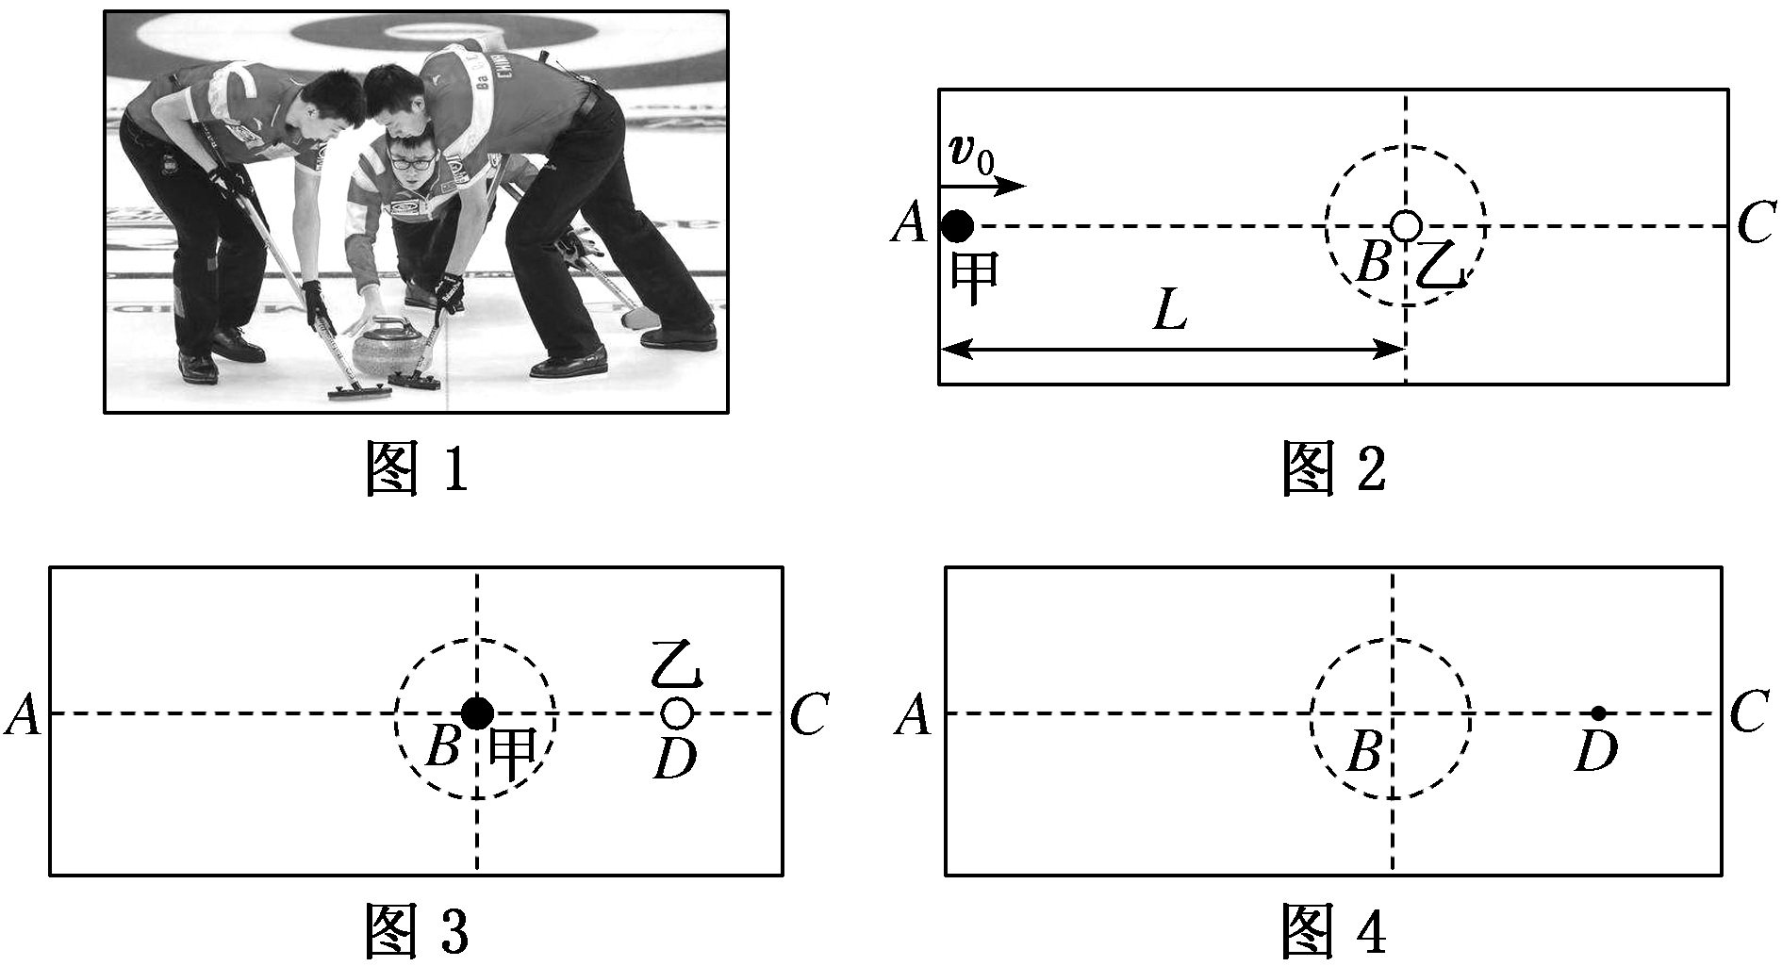
典例2 图1为中国冰壶运动员在训练时投掷冰壶的镜头。冰壶的一次投掷过程可以简化为如图2所示的模型：在水平冰面上，运动员将冰壶甲推到A点放手，冰壶甲以速度v₀从A点沿直线ABC滑行，之后与对方静止在B点的冰壶乙发生正碰。已知两冰壶的质量均为m，冰面与两冰壶间的动摩擦因数均为μ，AB＝L，重力加速度为g，冰壶可视为质点。不计空气阻力。

Slide 24
(1)求冰壶甲滑行到B点时的速度大小v；
(2)若忽略两冰壶发生碰撞时的能量损失。请通过计算，分析说明碰后两冰壶最终停止的位置。如图3所示：甲停在B点，乙停在B右侧某点D。
(3)在实际情景中，两冰壶发生碰撞时有一定的能量损失。如果考虑了它们碰撞时的能量损失，请你在图4中画出甲、乙两冰壶碰后最终停止的合理位置。

Slide 26
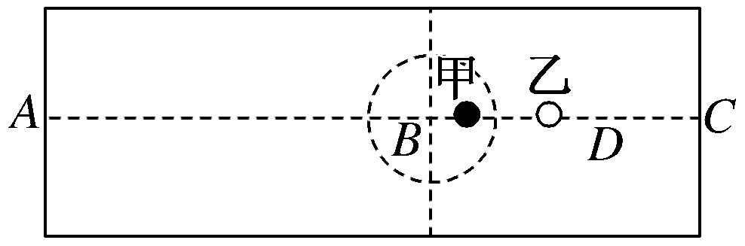

(3)甲、乙两冰壶碰后最终停止的合理位置如图所示，甲、乙停在B、D点之间，甲在B点右侧，乙在D点左侧。

Slide 27
[素养训练]
1．(多选)两个小球A、B在光滑的水平地面上相向运动，已知它们的质量分别是m_{A}＝4 kg，m_{B}＝2 kg，A的速度v_{A}＝3 m/s(设为正)，B的速度v_{B}＝－3 m/s，则它们发生正碰后，其速度可能分别为 ( )
A．均为1 m/s B．4 m/s和－5 m/s
C．2 m/s和－1 m/s D．－1 m/s和5 m/s

Slide 29
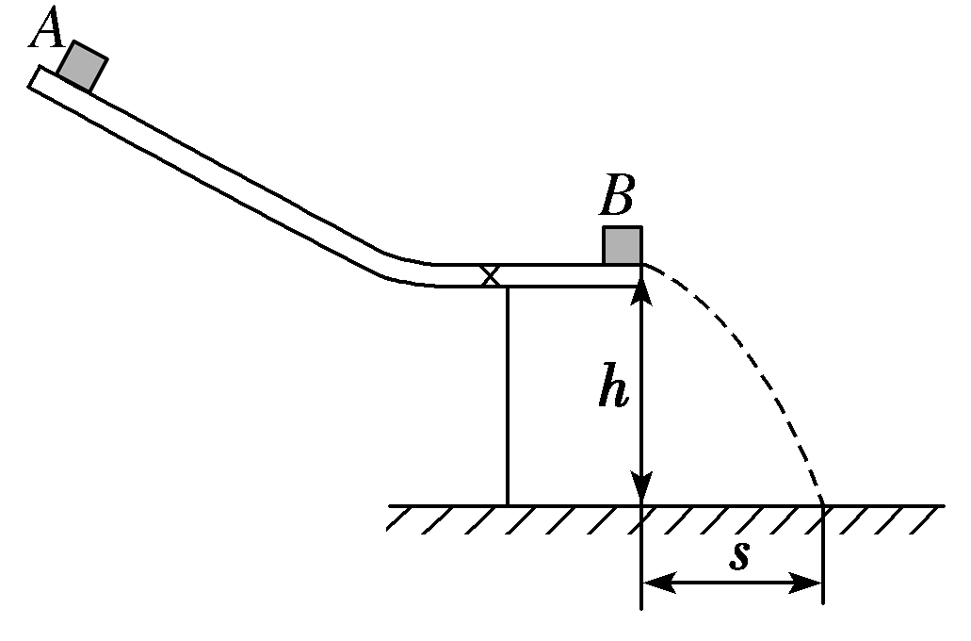
2．如图所示，小物块A、B的质量均为m＝0.10 kg，B静止在轨道水平段的末端。A以水平速度v₀与B碰撞，碰后两物块粘在一起水平抛出。抛出点距离水平地面的竖直高度为h＝0.45 m，两物块落地点距离轨道末端的水平距离为s＝0.30 m，取重力加速度g＝10 m/s²。求：
(1)两物块在空中运动的时间t；
(2)两物块碰前A的速度v₀的大小；
(3)两物块碰撞过程中损失的机械能ΔE。

Slide 31


Slide 33
二、注重学以致用和思维建模
爆炸模型与碰撞模型的比较
比较项目 |  | 爆炸 | 碰撞
不同点 | 动能情况 | 有其他形式的能转化为动能，动能会增加 | 弹性碰撞时动能不变，非弹性碰撞时动能要损失，动能转化为内能
相同点 | 过程特点 | 都是物体间的相互作用突然发生，相互作用的力为变力，作用时间很短，平均作用力很大，且远大于系统所受的外力，所以可以认为碰撞、爆炸过程中系统的总动量守恒
 | 过程模型 | 由于碰撞、爆炸过程相互作用的时间很短，作用过程中物体的位移很小，一般可忽略不计，因此可以把作用过程看作一个理想化过程来处理，即作用后物体仍从作用前瞬间的位置以新的速度开始运动
 | 能量情况 | 都满足能量守恒，总能量保持不变

Slide 34
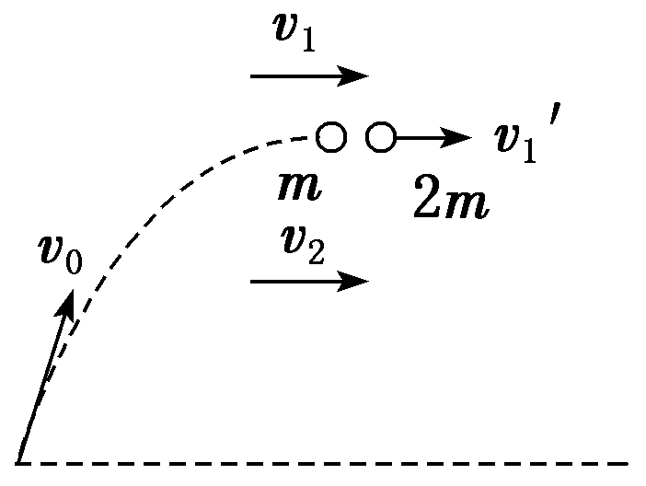
1．以初速度v₀与水平方向成60°角斜向上抛出的手榴弹，到达最高点时炸成质量分别是m和2m的两块。其中质量大的一块沿着原来的方向以2v₀的速度飞行。
(1)求质量较小的一块弹片速度的大小和方向；
(2)爆炸过程中有多少化学能转化为弹片的动能。

Slide 36
2．若一辆总质量为M的公交车与一辆总质量为m的轿车在一条直道上匀速相向行驶，因驾驶员注意力分散致使两车突然发生正碰并且同时停下来，从发生碰撞到停下所经历的时间为Δt。
(1)求公交车、轿车碰撞前的速度大小之比；
(2)若公交车司机的质量为m₀，发生事故前瞬间公交车的速率为v₀，求在此过程中，公交车司机受到的作用力大小的平均值；
(3)若两车在行驶时，驾驶员同时踩下刹车，刹车后车轮不再转动，两车均做匀变速直线运动，恰好在接触前瞬间停下，两车在刹车过程中行驶的距离相等，求公交车和轿车的车轮与地面间的动摩擦因数之比。

Slide 38


“课时跟踪检测”见“课时跟踪检测（五）”
(单击进入电子文档)

Slide 39


